Slide 1
Cooking Instructor – FAQ Answering Bot
Ứng dụng chatbot giúp gợi ý món ăn, hiển thị lượng calories và hướng dẫn nấu ăn thông minh.
Công nghệ: Azure OpenAI · Streamlit · Python

Slide 2
Lịch sử phát triển
Sử dụng cơ sở dữ liệu về hàm lượng calories của từng nguyên liệu. Xây dựng hàm tính toán tổng lượng calories dựa trên công thức món ăn, để cung cấp thông tin chính xác.
Workshop 01: Hoàn thiện phiên bản base
Gợi ý món ăn phù hợp dựa trên thông tin user cung cấp (ví dụ: sở thích, chế độ ăn, dị ứng thực phẩm...).
Hướng dẫn nấu ăn chi tiết cho từng món được đề xuất, giúp người dùng dễ dàng thực hiện theo.
Workshop 02: Mở rộng tính năng với khả năng hiển thị lượng calories của từng món ăn.
Sử dụng cơ sở dữ liệu về hàm lượng calories của từng nguyên liệu. Xây dựng hàm tính toán tổng lượng calories dựa trên công thức món ăn, để cung cấp thông tin chính xác.
Workshop 3: Xây dựng hệ thống Chatbot sử dụng ChromaDB, OpenAI SDK
Sử dụng cơ sở dữ liệu về nguyên liệu và công thức nấu ăn được lưu trữ, phản hồi yêu cầu từ người sử dụng

Slide 3
Quy trình hoạt động
1.Người dùng nhập câu hỏi
2. Hệ thống sinh ra embedding từ câu hỏi
3. Truy vấn ChromaDB để tìm thông tin liên quan
4. Gửi câu hỏi đến OpenAI API
5. Nhận phản hồi và hiển thị kết quả ChromaDB, OpenAI SDK

Slide 4
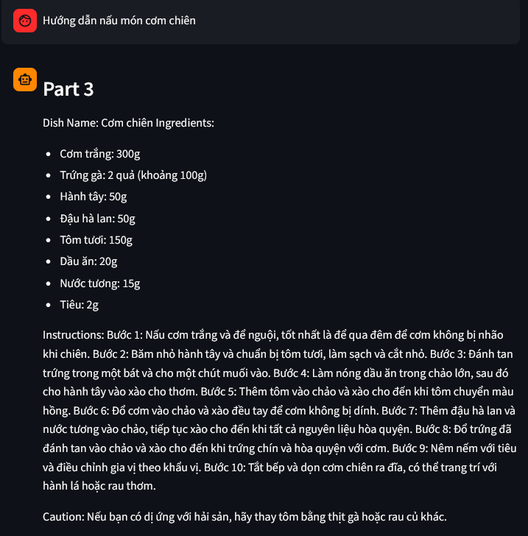
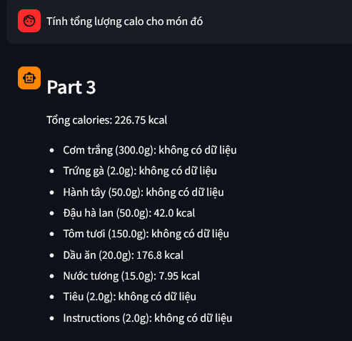
Demo Hướng dẫn nấu ăn và tính toán calories món cơm chiên( tích hợp ChromaDB để tìm thông tin liên quan )
Người dùng hỏi cách nấu món cơm chiên
→ Chatbot phản hồi bằng cách cung cấp hướng dẫn chi tiết từng bước, bao gồm nguyên liệu, cách chế biến
Người dùng hỏi về lượng calories của món ăn
→ Chatbot sử dụng thông tin từ công thức đã cung cấp (nguyên liệu và khối lượng từng loại) để tra cứu dữ liệu dinh dưỡng có sẵn trong database
→ Sau đó, chatbot thực hiện phép tính tổng lượng calories dựa trên từng thành phần và đưa ra kết quả cuối cùng.

Slide 5
Vì sao cần ứng dụng này
1️⃣ Vấn đề thực tế:
- Người dùng thường không biết nấu gì hoặc thiếu ý tưởng cho bữa ăn.
- Công thức online không cá nhân hoá, khó áp dụng.
- Người ăn kiêng, ăn chay, dị ứng thực phẩm khó chọn món phù hợp.
2️⃣ Ứng dụng giải quyết:
- Gợi ý món ăn theo dữ liệu cá nhân (sức khỏe, dịp, số người ăn, calo...)
- Hướng dẫn nấu rõ ràng, dễ hiểu, có thể hỏi–đáp liên tục.
- Phù hợp học viên nấu ăn, nội trợ, người bận rộn.

Slide 6
Use Case Summary
RQM1 – Suggest Dish
- GỢI Ý MÓN ĂN PHÙ HỢP VỚI THÔNG TIN NGƯỜI DÙNG
- LƯỢNG CALORIES CỦA TỪNG MÓN
RQM2 – Cooking Guide
- Hướng dẫn cách nấu món ăn cụ thể.

Slide 7

RQM1 – Suggest Dish
Suggest dish from user’s additional input
Example:
- Thành phần chính: thịt, cá, rau củ, hải sản...
- Lượng calories: Thịt bò nạc (250 kcal/100g), Cá hồi (206 kcal/100g) ...
- Bối cảnh: ngày thường, lễ, sinh nhật...
- Thời điểm: sáng, trưa, tối...
- Phong cách: Á, Âu, Nhật, Việt...
- Loại món: chính, khai vị, tráng miệng...
- Cách chế biến: chiên, hấp, luộc, nướng...
- Lượng người ăn, calories, hạn chế ăn chay/dị ứng.

Slide 8
RQM2 – Cooking Guide
Bot hướng dẫn chi tiết cách nấu món user yêu cầu:
- Danh sách nguyên liệu & định lượng.
- Các bước chế biến rõ ràng.
- Thời gian nấu & mẹo trình bày.

Slide 9
Ví dụ Q&A – RQM1
• Tôi đói, chưa ăn tối → Gợi ý 3 món dễ nấu.
• Món 300 Calo → Salad cá ngừ.
• Món sáng Á cho 50 người → Cháo gà, phở bò.
• Món ngày lạnh → Canh hầm, lẩu kim chi.

Slide 10
Ví dụ Q&A – RQM2
• Làm món gà rán → Hướng dẫn chi tiết nguyên liệu & thời gian.
• Nấu canh chua → Cách nấu, định lượng, tips.
• Salad trứng → Cách làm đơn giản, calories thấp.

Slide 11
Bot Logic Flow
User Prompt → Intent Detection:
- 'Gợi ý' → RQM1
- 'Cách làm', 'Hướng dẫn' → RQM2
Model Output:
- RQM1: suggestion + calories
- RQM2: ingredients + steps + time + tips

Slide 12
Evaluation Criteria
• Semantic Consistency – Trả lời đúng ngữ nghĩa.
• Culinary Accuracy – Công thức hợp lý.
• Personalization – Gợi ý theo nhu cầu user.
• Response Clarity – Dễ hiểu, rõ ràng.
• Multilingual Consistency – Giữ nghĩa Anh–Việt.

Slide 13
Future Enhancements (T.B.D)
• Voice Input – Hỏi bằng giọng nói.
• Weather-based Suggestion – Món theo thời tiết.
• User Profile Memory – Gợi ý theo lịch sử.
• AI Vision – Nhận diện nguyên liệu bằng hình ảnh.

Slide 14
Summary
Cooking Instructor Bot:
✅ Gợi ý món ăn cá nhân hoá, hiển thị lượng calories rõ ràng
✅ Hướng dẫn nấu chi tiết.
✅ Tiết kiệm thời gian, trải nghiệm nấu ăn thú vị.

